Slide 1
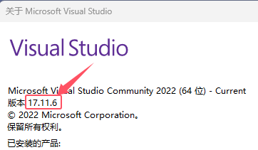
§16.运算符重载 – 转换构造和类型转换函数的使用
要求：
1、完成本文档中所有的题目并写出分析、运行结果
2、无特殊说明，均使用 VS2022 + Linux 编译
3、直接在本文件上作答，写出答案/截图（不允许手写、不允许手写拍照）即可；填写答案时，为适应所填内容或贴图，
允许调整页面的字体大小、颜色、文本框的位置等
★ 在保证一页一题的前提下，具体页面布局可以自行发挥，简单易读即可
4、转换为pdf后提交
5、11月28日前网上提交本次作业（在“文档作业”中提交）
6、为了保证一致性，先把VS升级到最新版本后再做（截止2024-11-22的最新版本是17.11.6）

Slide 2
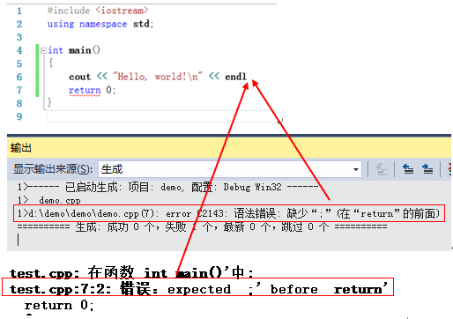


§16.运算符重载 – 转换构造和类型转换函数的使用
填写要求：
1、依次用VS2022/Linux编译指定的源程序文件
如果编译正确，则对应位置填写运行结果并给出得到此结果的原因解释
如果编译错误，则对应位置填写该行的编译错误提示及错误原因分析
2、如果编译器报多个错误，填写源程序文件对应行的错误提示即可，示例如下，将红色框截图即可
3、如果main函数中某一句错误，则将该句及下面的打印语句全部注释掉，继续观察其余正确语句的运行结果（示例见上图）
4、用蓝色加粗字体填写
5、不需要填写的部分可以删除（例如：某句正确，则错误部分不填，或填写"/"即可）

Slide 3
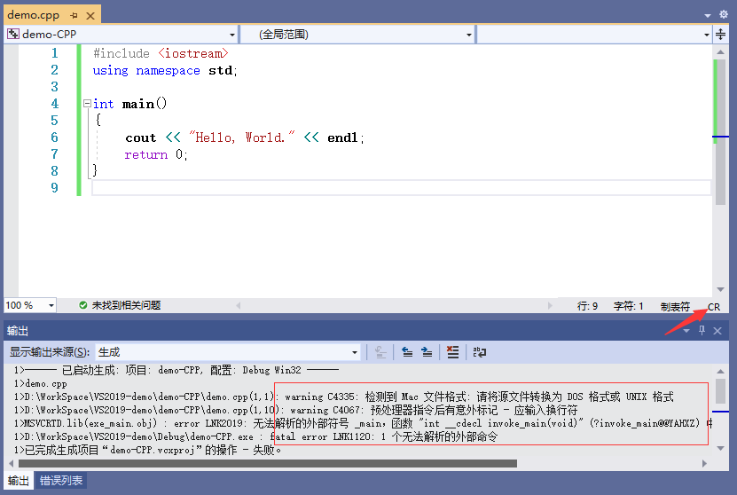
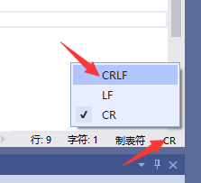
§16.运算符重载 – 转换构造和类型转换函数的使用
附：用WPS等其他第三方软件打开PPT，将代码复制到VS2022中后，如果出现类似下面的编译报错，则观察源程序编辑窗
的右下角是否为CR，如果是，
单击CR，在弹出中选择CRLF，
再次CTRL+F5运行即可

Slide 4
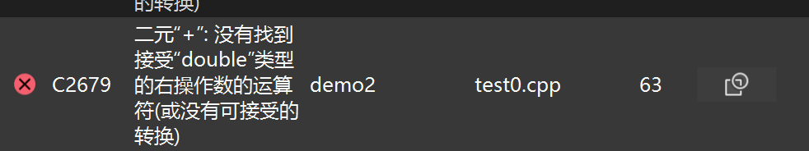
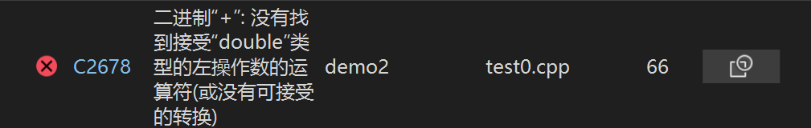
§16.运算符重载 – 转换构造和类型转换函数的使用
1.无转换构造函数、无类型转换函数、友元方式实现复数+
c3 = c1 + Complex(2.5)
编译正确，运行结果：___________________，能得到此结果的原因：______________
编译错误，VS2022下：_____________________________________________________（可删除横线后贴图）
Linux下：______________________________________________________（可删除横线后贴图）
错误原因分析：_____________Complex的初始化没有从double转来的，无 double转复数 的转换构造函数___________________
c3 = c1 + 2.5
编译正确，运行结果：___________________，能得到此结果的原因：______________
编译错误，VS2022下：_____________________________________________________（可删除横线后贴图）
Linux下：______________________________________________________（可删除横线后贴图）
错误原因分析：_________没有重载Complex+double的“+”，无 double+复数 的重载_______________________
c3 = 2.5 + c1
编译正确，运行结果：___________________，能得到此结果的原因：______________
编译错误，VS2022下：_____________________________________________________（可删除横线后贴图）
Linux下：______________________________________________________（可删除横线后贴图）
错误原因分析：__________没有重载double+Complex的“+”，无 double+复数 的重载______________________
★ 每个输出的不匹配项可删除（例：若本项编译正确，则编译错误的几行内容直接删除即可）
★ 分析正确/错误原因时，仿课件P.45~46的样式，需要将正确/错误原因交待清楚
★ 后续页面要求相同
编译错!!!
1、无 double+复数 的重载
2、无 复数转double 的类型转换函数，
也无法理解为 double+
3、无 double转复数 的转换构造函数
及 复数+复数 的重载，也无法理解为
复数+
2.5 + c1，
因为没有定义double+复数的重载，
因此c1被转换为double
(隐式调用类型转换函数)，
再double相加，得5.5

Slide 5
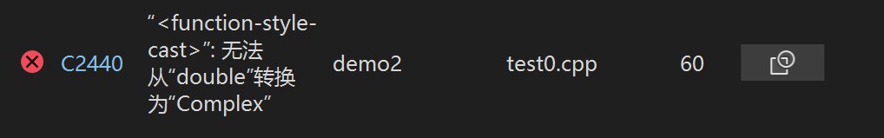
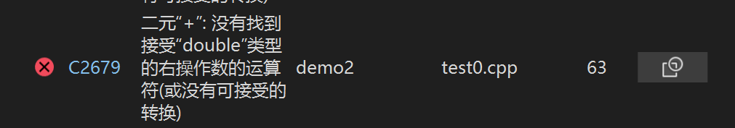
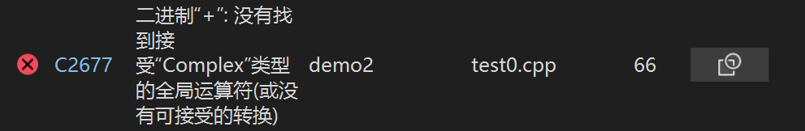
§16.运算符重载 – 转换构造和类型转换函数的使用
2.无转换构造函数、无类型转换函数、成员方式实现复数+
c3 = c1 + Complex(2.5)
编译正确，运行结果：___________________，能得到此结果的原因：______________
编译错误，VS2022下：_____________________________________________________（可删除横线后贴图）
Linux下：______________________________________________________（可删除横线后贴图）
错误原因分析：______Complex的初始化没有从double转来的，无 double转复数 的转换构造函数___________
c3 = c1 + 2.5
编译正确，运行结果：___________________，能得到此结果的原因：______________
编译错误，VS2022下：_____________________________________________________（可删除横线后贴图）
Linux下：______________________________________________________（可删除横线后贴图）
错误原因分析：______没有重载Complex+double的“+”，无 double+复数 的重载_______
c3 = 2.5 + c1
编译正确，运行结果：___________________，能得到此结果的原因：______________
编译错误，VS2022下：_____________________________________________________（可删除横线后贴图）
Linux下：______________________________________________________（可删除横线后贴图）
错误原因分析：______没有重载double+Complex的“+”，无 double+复数 的重载__________________

Slide 6
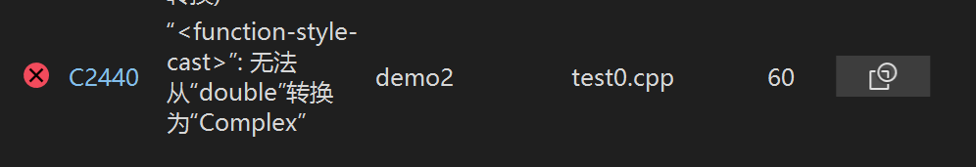
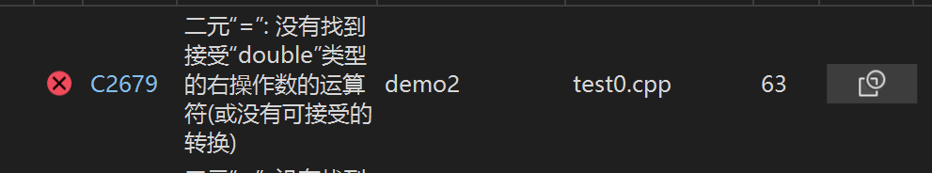
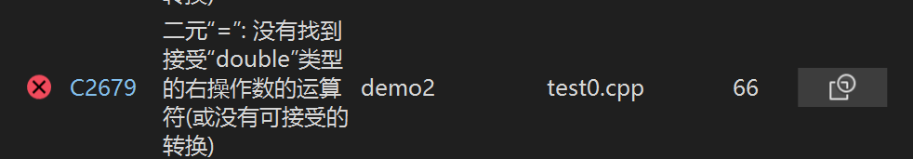
§16.运算符重载 – 转换构造和类型转换函数的使用
3.无转换构造函数、有类型转换函数、友元方式实现复数+
c3 = c1 + Complex(2.5)
编译正确，运行结果：___________________，能得到此结果的原因：______________
编译错误，VS2022下：_____________________________________________________（可删除横线后贴图）
Linux下：______________________________________________________（可删除横线后贴图）
错误原因分析：______Complex的初始化没有从double转来的，无 double转复数 的转换构造函数______
c3 = c1 + 2.5
编译正确，运行结果：___________________，能得到此结果的原因：______________
编译错误，VS2022下：_____________________________________________________（可删除横线后贴图）
Linux下：______________________________________________________（可删除横线后贴图）
错误原因分析：_____右侧的c1由Complex转为了double+2.5之后，由于没有转换构造函数报错________
c3 = 2.5 + c1
编译正确，运行结果：___________________，能得到此结果的原因：______________
编译错误，VS2022下：_____________________________________________________（可删除横线后贴图）
Linux下：______________________________________________________（可删除横线后贴图）
错误原因分析：_______右侧的c1由Complex转为了double+2.5之后，由于没有转换构造函数报错____

Slide 7
§16.运算符重载 – 转换构造和类型转换函数的使用
4.无转换构造函数、有类型转换函数、成员方式实现复数+
c3 = c1 + Complex(2.5)
编译正确，运行结果：___________________，能得到此结果的原因：______________
编译错误，VS2022下：_____________________________________________________（可删除横线后贴图）
Linux下：______________________________________________________（可删除横线后贴图）
错误原因分析：________Complex的初始化没有从double转来的，无 double转复数 的转换构造函数___________
c3 = c1 + 2.5
编译正确，运行结果：___________________，能得到此结果的原因：______________
编译错误，VS2022下：_____________________________________________________（可删除横线后贴图）
Linux下：______________________________________________________（可删除横线后贴图）
错误原因分析：_______右侧的c1由Complex转为了double+2.5之后，由于没有转换构造函数报错_________
c3 = 2.5 + c1
编译正确，运行结果：___________________，能得到此结果的原因：______________
编译错误，VS2022下：_____________________________________________________（可删除横线后贴图）
Linux下：______________________________________________________（可删除横线后贴图）
错误原因分析：_____右侧的c1由Complex转为了double+2.5之后，由于没有转换构造函数报错__

Slide 8
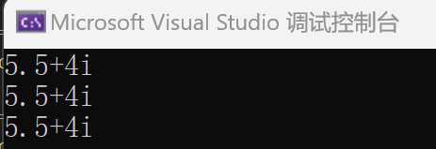
§16.运算符重载 – 转换构造和类型转换函数的使用
5.有转换构造函数、无类型转换函数、友元方式实现复数+
c3 = c1 + Complex(2.5)
编译正确，运行结果：___________________，能得到此结果的原因：___有double到Complex的转换构造，之后正常相加___________
编译错误，VS2022下：_____________________________________________________（可删除横线后贴图）
Linux下：______________________________________________________（可删除横线后贴图）
错误原因分析：________________________________
c3 = c1 + 2.5
编译正确，运行结果：___________________，能得到此结果的原因：_____有double与Complex的转换构造和重载+，之后正常相加_________
编译错误，VS2022下：_____________________________________________________（可删除横线后贴图）
Linux下：______________________________________________________（可删除横线后贴图）
错误原因分析：________________________________
c3 = 2.5 + c1
编译正确，运行结果：___________________，能得到此结果的原因：______有double与Complex的转换构造和重载+，之后正常相加________
编译错误，VS2022下：_____________________________________________________（可删除横线后贴图）
Linux下：______________________________________________________（可删除横线后贴图）
错误原因分析：________________________________

Slide 9
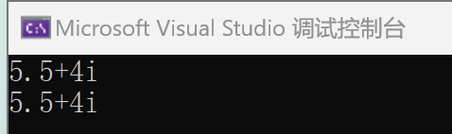
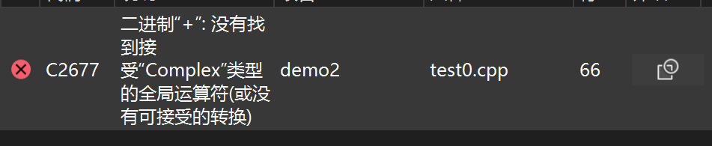
§16.运算符重载 – 转换构造和类型转换函数的使用
6.有转换构造函数、无类型转换函数、成员方式实现复数+
c3 = c1 + Complex(2.5)
编译正确，运行结果：___________________，能得到此结果的原因：____有double到Complex的转换构造，之后正常相加__
编译错误，VS2022下：_____________________________________________________（可删除横线后贴图）
Linux下：______________________________________________________（可删除横线后贴图）
错误原因分析：________________________________
c3 = c1 + 2.5
编译正确，运行结果：___________________，能得到此结果的原因：_____有double与Complex的转换构造和重载+，之后正常相加___
编译错误，VS2022下：_____________________________________________________（可删除横线后贴图）
Linux下：______________________________________________________（可删除横线后贴图）
错误原因分析：________________________________
c3 = 2.5 + c1
编译正确，运行结果：___________________，能得到此结果的原因：_____________
编译错误，VS2022下：_____________________________________________________（可删除横线后贴图）
Linux下：______________________________________________________（可删除横线后贴图）
错误原因分析：_________c2 + c1 的操作会被翻译为 c2.operator+(c1)，即调用 c2 的成员函数，而不是 c1 的成员函数________________________

Slide 10

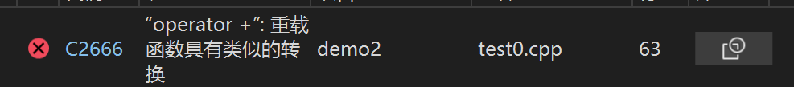
§16.运算符重载 – 转换构造和类型转换函数的使用
7.有转换构造函数、有类型转换函数、友元方式实现复数+
c3 = c1 + Complex(2.5)
编译正确，运行结果：___________________，能得到此结果的原因：____有double到Complex的转换构造，之后正常相加____
编译错误，VS2022下：_____________________________________________________（可删除横线后贴图）
Linux下：______________________________________________________（可删除横线后贴图）
错误原因分析：________________________________
c3 = c1 + 2.5
编译正确，运行结果：___________________，能得到此结果的原因：______________
编译错误，VS2022下：_____________________________________________________（可删除横线后贴图）
Linux下：______________________________________________________（可删除横线后贴图）
错误原因分析：______友元函数造成的重载二义性__________________________
c3 = 2.5 + c1
编译正确，运行结果：___________________，能得到此结果的原因：______________
编译错误，VS2022下：_____________________________________________________（可删除横线后贴图）
Linux下：______________________________________________________（可删除横线后贴图）
错误原因分析：__________友元函数造成的重载二义性______________________

Slide 11
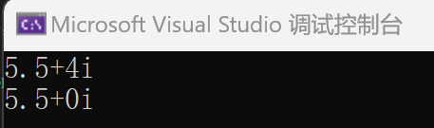
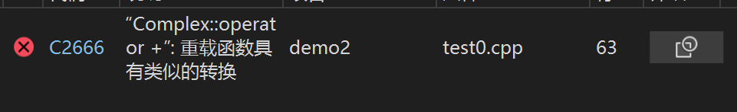
§16.运算符重载 – 转换构造和类型转换函数的使用
8.有转换构造函数、有类型转换函数、成员方式实现复数+
c3 = c1 + Complex(2.5)
编译正确，运行结果：___________________，能得到此结果的原因：_____有double到Complex的转换构造，之后正常相加_____
编译错误，VS2022下：_____________________________________________________（可删除横线后贴图）
Linux下：______________________________________________________（可删除横线后贴图）
错误原因分析：________________________________
c3 = c1 + 2.5
编译正确，运行结果：___________________，能得到此结果的原因：______________
编译错误，VS2022下：_____________________________________________________（可删除横线后贴图）
Linux下：______________________________________________________（可删除横线后贴图）
错误原因分析：____成员函数负责c1 Complex型后面的operator+，和类型转换函数冲突_______________
c3 = 2.5 + c1
编译正确，运行结果：___________________，能得到此结果的原因：____成员函数不能负责2.5double型后面的operator+，因此类型转换控制了c1转化为double__________
编译错误，VS2022下：_____________________________________________________（可删除横线后贴图）
Linux下：______________________________________________________（可删除横线后贴图）
错误原因分析：________________________________

Slide 12
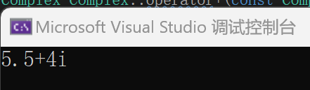
§16.运算符重载 – 转换构造和类型转换函数的使用
9.有转换构造函数、有类型转换函数、成员方式实现复数+、另有double+Complex
仅讨论语句c3 = 2.5 + c1，回答下列问题
1、为什么编译不错？
特定了double+Complex的计算方法
2、运行结果是多少？
3、为什么和8的结果不同？
8未确定所以会出现冲突，而9指定了出现double+Complex会如何计算

Slide 13
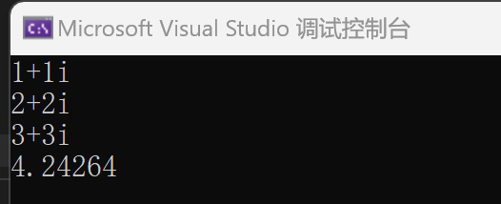
§16.运算符重载 – 转换构造和类型转换函数的使用
10.单独讨论有类型转换的情况下，cout重载的输出结果与期望值不同
目前main函数中第4个输出语句与期望值不同，原因是：___但是，Complex 类型的结果被传递到 cout 时，ostream& operator<<(ostream&, Complex&) 没有被调用，而是调用了 类型转换函数 operator double()______
仅允许改动两行，使程序输出与期望值相同：
改动第____33______行，原内容：______friend ostream& operator<<(ostream& out, Complex& c);___
新内容：______friend ostream& operator<<(ostream& out, const Complex& c);______
改动第____36______行，原内容：__ostream& operator<<(ostream& out, Complex& c)____
新内容：___ostream& operator<<(ostream& out, const Complex& c)___

